Slide 1
แม่เหล็กและแม่เหล็กไฟฟ้า
Magnets and Electromagnetism

Slide 2
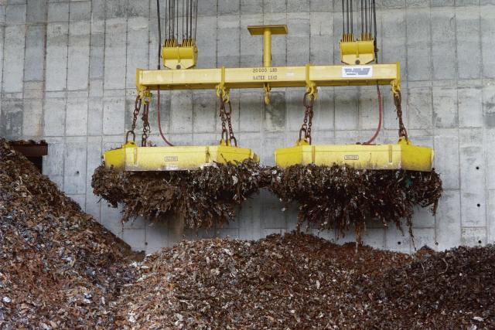
แม่เหล็กยกของ (Lifting magnets)

Slide 3
สารแม่เหล็ก
800 ปี ก่อนคริสต์ศักราช : ชาวกรีกค้นพบสารแม่เหล็ก (Fe₃O₄) ซึ่งสามารถดูดเหล็กได้
วัสดุมีมากมายหลายชนิด แต่ไม่ทุกชนิดที่สามารถเป็นแม่เหล็กได้ วัสดุที่สามารถเป็นแม่เหล็กได้ เรียกว่า สารแม่เหล็ก ในวัสดุที่เป็นสารแม่เหล็กจะมีแรงแม่เหล็กเล็กๆ เรียงตัวกันอย่างสุ่ม อาจจะเป็นระเบียบเป็นบางแห่ง หรือ สะเปะสะปะในบางแห่ง กระจัดกระจายกันไปเต็มเนื้อสาร แท่งแม่เหล็กเล็กๆ นี้ เรียกว่า Magnetic Dipole Moment; เมื่อมีสนามแม่เหล็กภายนอกความเข้มสูงใส่เข้าไปในสารแม่เหล็ก สนามภายนอกนี้จะเหนี่ยวนำ ให้ เรียงตัวกันอย่างเป็นระเบียบตามแนวขั้วเหนือไปยังขั้วใต้

Slide 4
ความเป็นมา
ศตวรรษที่ 13 ก่อนคริสต์ศักราช : คนจีนเริ่มใช้เข็มทิศซึ่งเป็นสิ่งประดิษฐ์ของชาวอาหรับ
800 ปี ก่อนคริสต์ศักราช : ชาวกรีกค้นพบสารแม่เหล็ก (Fe₃O₄) ซึ่งสามารถดูดเหล็กได้
ค.ศ. 1269 : Pierre de Maricourt ค้นพบว่าเมื่อวางเข็มทิศรอบๆ แม่เหล็กธรรมชาติรูปทรงกลม เข็มทิศจะชี้ในแนวเส้นโค้งรอบๆ แม่เหล็กโดยผ่านจุด 2 จุด ซึ่งเรียกว่า ขั้ว (pole)
ค.ศ. 1600 : William Gilbert ทำการทดลองเกี่ยวกับแม่เหล็กและแนะนำว่าโลกคือแม่เหล็กถาวรขนาดใหญ่
4

Slide 5
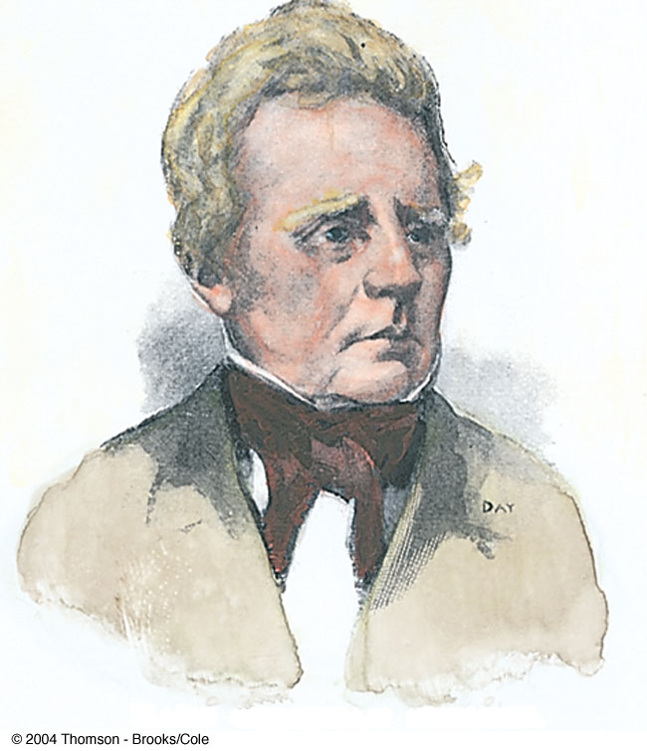
ความเป็นมา (ต่อ)
ค.ศ. 1819 : Hans Christian Oersted ค้นพบความสัมพันธ์ระหว่างกระแสไฟฟ้ากับอำนาจแม่เหล็ก
ค.ศ. 1820 :
  Faraday และ Henry ค้นพบว่าการ
  เปลี่ยนสนามแม่เหล็กจะทำให้เกิด
  สนามไฟฟ้า
  Maxwell ค้นพบว่าการเปลี่ยนสนามไฟฟ้าจะทำให้เกิดสนามแม่เหล็ก
5

Slide 6
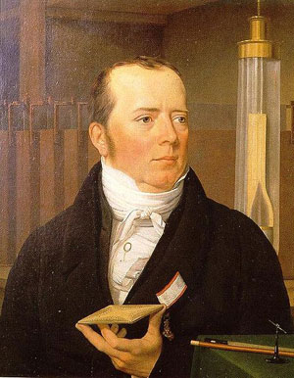
ฮานส์ คริสเตียน เออร์สเตด ผู้ค้นพบความสัมพันธ์แม่เหล็กกับไฟฟ้า
ออร์สเตดได้ทำการทดลองเกี่ยวกับปรากฏการณ์ที่เข็มทิศจะเบนเมื่อมีฝนตกหนักและฟ้าแลบ เพื่อลองดูว่าจะเกิดอะไรขึ้นกับเข็มทิศ ถ้าผ่านกระแสไฟเข้าไปในลวดตัวนำ เขานำลวดตัวนำตั้งฉากกับเข็มทิศและพบว่าไม่มีอะไรเกิดขึ้น แต่หลังจากการบรรยายสิ้นสุด เออร์สเตดลองวางลวดตัวนำขนานกับเข็มทิศ และผ่านกระแสไฟฟ้าไปในลวดตัวนำ กลับพบว่าเข็มทิศกระดิก และเริ่มเบน การค้นพบนี้ทำให้เออร์สเตดเป็นบุคคลแรกที่ค้นพบความสัมพันธ์ระหว่างกระแสไฟฟ้าและแม่เหล็ก หรือนำไปสู่ทฤษฎีความสัมพันธ์ระหว่างแม่เหล็กกับไฟฟ้า (Electro Magnetism Theory)

Slide 7

การค้นพบของ เออร์สเตด พบว่าเมื่อมีฟ้าผ่าที่มีกระแสไฟฟ้าเกิดขึ้นเป็นจำนวนมหาศาลจะส่งผลให้เข็นเบนเปลี่ยนทิศทาง

Slide 8
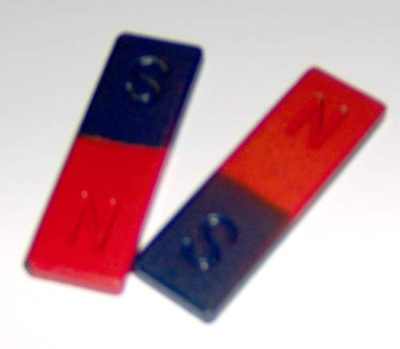
สมบัติของแท่งแม่เหล็ก
1. ขั้วแม่เหล็ก (Pole)
เป็นจุดบนแท่งแม่เหล็กซึ่งมีแรงแม่เหล็กปรากฏอยู่อย่างเข้ม
2. ชนิดของขั้วแม่เหล็ก
แม่เหล็กมี 2 ขั้ว คือ ขั้วเหนือ (N)
กับ ขั้วใต้ (S)
ถ้าทำแท่งแม่เหล็กตกแตกแบ่งเป็น 2 ส่วน แม่เหล็กจะมีขั้วอย่างไร

Slide 9

ถ้าแขวนแท่งแม่เหล็กให้แกว่งได้โดยอิสระ มันจะชี้ทิศทางที่แน่นอนตลอดเวลา คือ ปลายหนึ่งชี้ทิศเหนือ อีกปลายชี้ทิศใต้

Slide 10
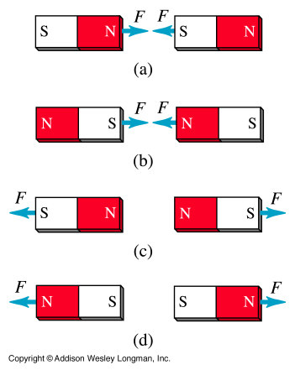
3. แรงกระทำระหว่างขั้วแม่เหล็ก
เมื่อนำแท่งแม่เหล็ก 2 แท่งมาไว้ใกล้ๆ กันก็จะเกิดแรงกระทำ
ต่อกัน โดยมี 2 ลักษณะ คือ
ขั้วที่เหมือนกันจะผลักกัน
ขั้วที่ต่างกันจะดูดกัน

Slide 11
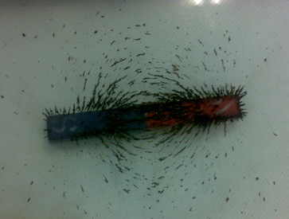
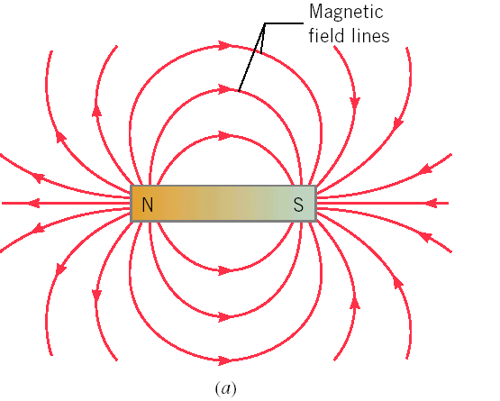
เส้นแรงแม่เหล็ก (Magnetic field lines)
เป็นเส้นแสดงทิศของสนามแม่เหล็กรอบๆ แท่งแม่เหล็ก และแสดงความเข้มของสนามแม่เหล็กด้วย เส้นแรงออกมาจากขั้วเหนือเข้าทางขั้วใต้ ซึ่งทิศทางเส้นแรงแม่เหล็กนั้นนิยมใช้หัวลูกศรชี้ให้เห็นชัด

Slide 12
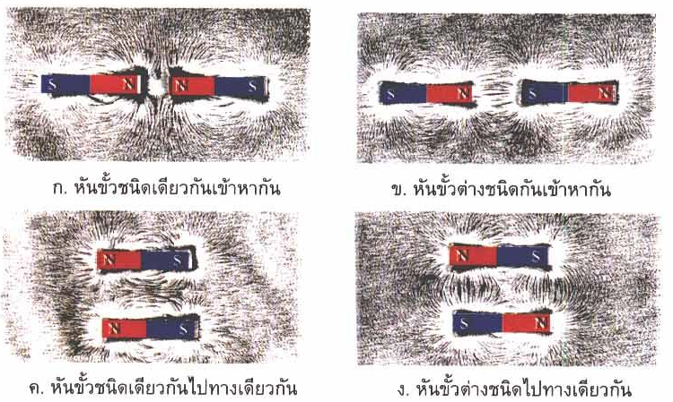
ลักษณะของเส้นแรงแม่เหล็ก

Slide 13
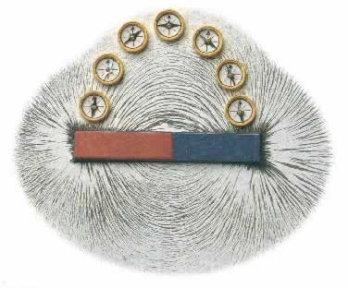
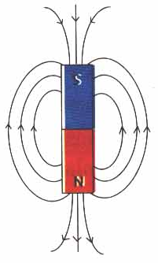
สนามแม่เหล็ก (Magnetic Field)
เป็นอำนาจทางแม่เหล็กที่แผ่ออกมาจากแม่เหล็ก มีทิศทางตามแนวของเส้นแรงแม่เหล็ก
เมื่อนำเข็มทิศมาวางใกล้ ๆ แท่งแม่เหล็ก จะพบว่าเข็มทิศเบนตามแนวเส้นแรงแม่เหล็ก
ภายนอกเส้นแรงแม่เหล็กจะพุ่งจากขั้วเหนือไปขั้วใต้ แต่ภายในแท่งแม่เหล็กเส้นแรงจะพุ่งจากขั้วใต้ไป ขั้วเหนือ

Slide 14
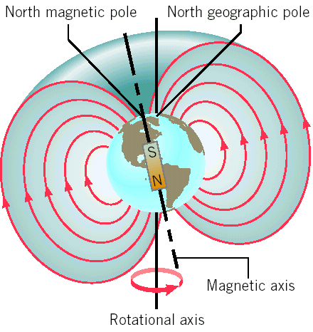
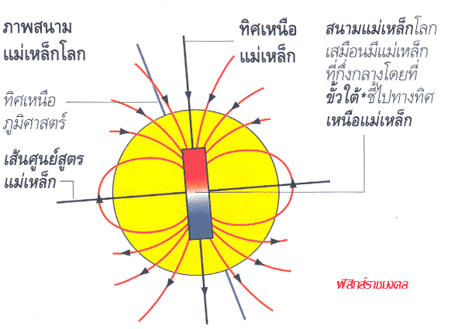
โลกมีสนามแม่เหล็ก ซึ่งแสดงสมบัติเหมือนแท่งแม่เหล็กขนาดใหญ่ที่ใจกลางของโลก วางตัวประมาณแนวเหนือใต้ทางภูมิศาสตร์ ที่บริเวณใกล้ขั้วโลกเหนือ จะมีขั้วใต้(S) และที่บริเวณใกล้ขั้วโลกใต้จะมีขั้วเหนือ(N)
ไม่ได้อยู่ในแกนหมุนของโลก แต่อยู่ในตำแหน่งที่ทำมุมกับแกนโลก ประมาณ 11.5 องศา

Slide 15

เนื่องจากโลกมีสนามแม่เหล็ก เราจึงใช้เข็มทิศในการบอกทิศทางได้ถูกต้อง นั่นคือ ขั้วเหนือของเข็มทิศจะชี้ทิศเหนือเสมอ เพราะ ขั้วเหนือของเข็มทิศจะดึงดูดขั้วใต้ของแม่เหล็กโลก
ถ้าเราถือเข็มทิศไปวางไว้ใกล้ขั้วโลก การวางตัวเข็มทิศจะเป็นอย่างไร

Slide 16
การเหนี่ยวนำแม่เหล็ก
การที่แม่เหล็กสามารถแผ่สนามแม่เหล็กออกมาได้เรียกว่า “การเหนี่ยวนำแม่เหล็ก” (Magnetic Induction)
เช่น เหล็ก ซึ่งไม่มีสภาพความเป็นแม่เหล็ก เมื่อนำเข้าใกล้แท่งแม่เหล็กจะถูกดูดได้เพราะเหล็กถูกเหนี่ยวนำให้เป็นแม่เหล็ก
นั่นคือ ขั้วเหนือของแม่เหล็กจะเหนี่ยวนำให้ ด้านใกล้ของเหล็กเป็นขั้วใต้
N
S

Slide 17
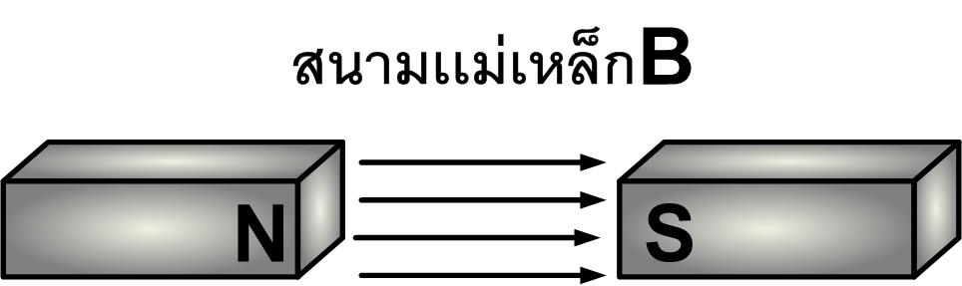
ความเข้มสนามแม่เหล็ก (B)
ค่าของ จะบอกถึงความแรงของแม่เหล็ก หรือความเข้มของสนามแม่เหล็ก ถ้า มีค่ามาก แสดงว่า แม่เหล็กมีความแรงมาก หรือมีความเข้มของสนามแม่เหล็กสูงนั่นเอง ค่าของ มีหน่วยเป็น นิวตันต่อแอมป์แปร์ หรือ เทสลา (Tesla) โดยอาจมีหน่วยอื่นอีก คือ เวเบอร์ต่อตารางเมตร และ เกาส์ โดยที่
1 Tesla = 1 Weber/m² = 10⁴ Gauss
B= Ø/A

Slide 18
ฟลักซ์แม่เหล็ก (Magnetic Flux)
ถ้าพิจารณาพื้นที่ในบริเวณที่มีสนามแม่เหล็ก เรียกเส้นสนามแม่เหล็กที่ผ่านพื้นที่นี้ว่า ฟลักซ์แม่เหล็ก(magnetic flux)
ให้ Φ เป็นขนาดของฟลักซ์แม่เหล็กที่ผ่านพื้นที่ มีหน่วย เวเบอร์(weber)
A เป็นพื้นที่ที่ตั้งฉากกับฟลักซ์แม่เหล็ก มีหน่วยเป็นตารางเมตร
B เป็นความหนาแน่นฟลักซ์แม่เหล็ก B = Φ /A หน่วยเป็นเวเบอร์ต่อตารางเมตรหรือเทสลา (tesla T)

Slide 19
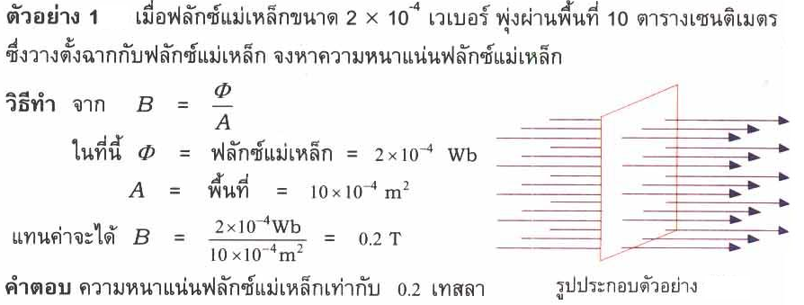


Slide 20
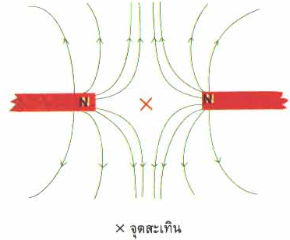
จุดสะเทิน
จุดสะเทินในสนามแม่เหล็ก คือ จุดที่มีความเข้มสนามแม่เหล็กหักล้างกันจนเป็นศูนย์
- จุดสะเทินที่เกิดจากแท่งแม่เหล็ก โดยไม่เกี่ยวข้องกับสนามแม่เหล็กโลก
- จุดสะเทินเกิดจากแท่งแม่เหล็ก โดยมีสนามแม่เหล็กโลกมาเกี่ยวข้อง

Slide 21
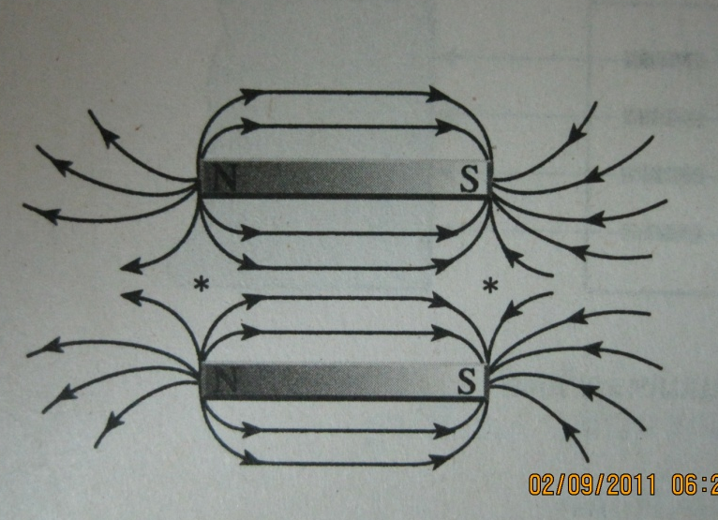
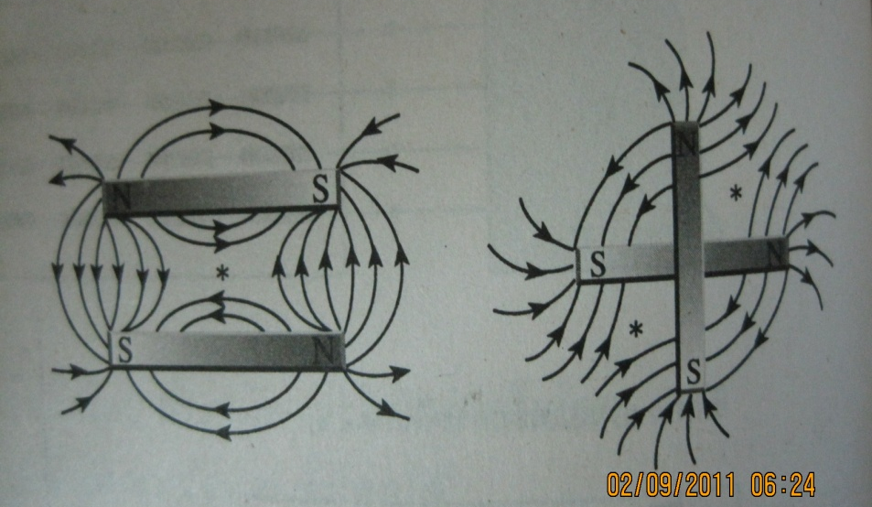
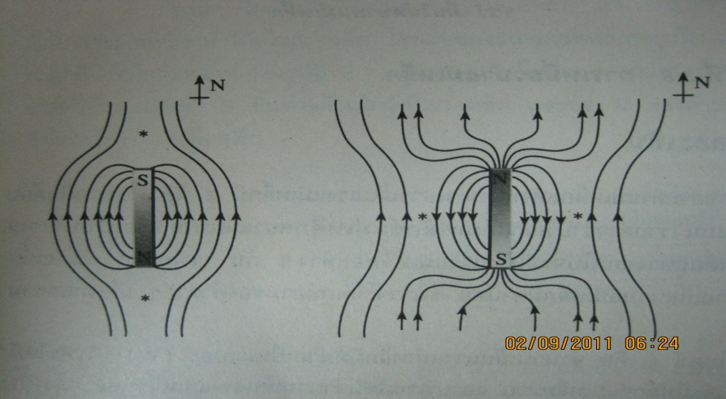
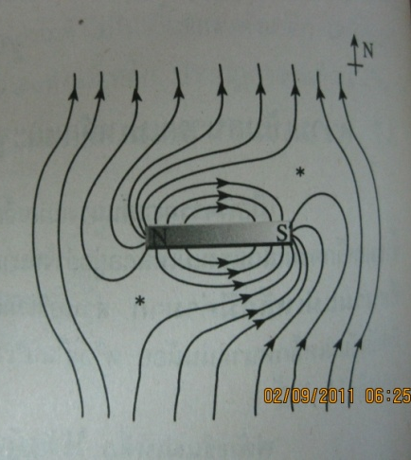
จุดสะเทินที่เกิดจากแท่งแม่เหล็ก โดยไม่เกี่ยวข้องกับสนามแม่เหล็กโลก
จุดสะเทินเกิดจากแท่งแม่เหล็ก โดยมีสนามแม่เหล็กโลกมาเกี่ยวข้อง

Slide 22
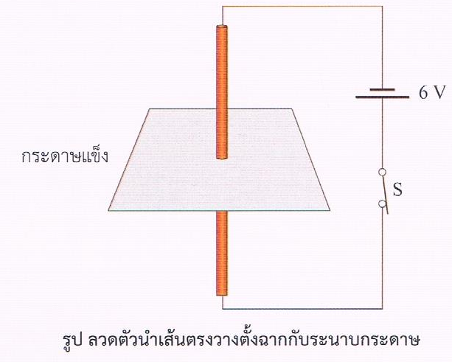
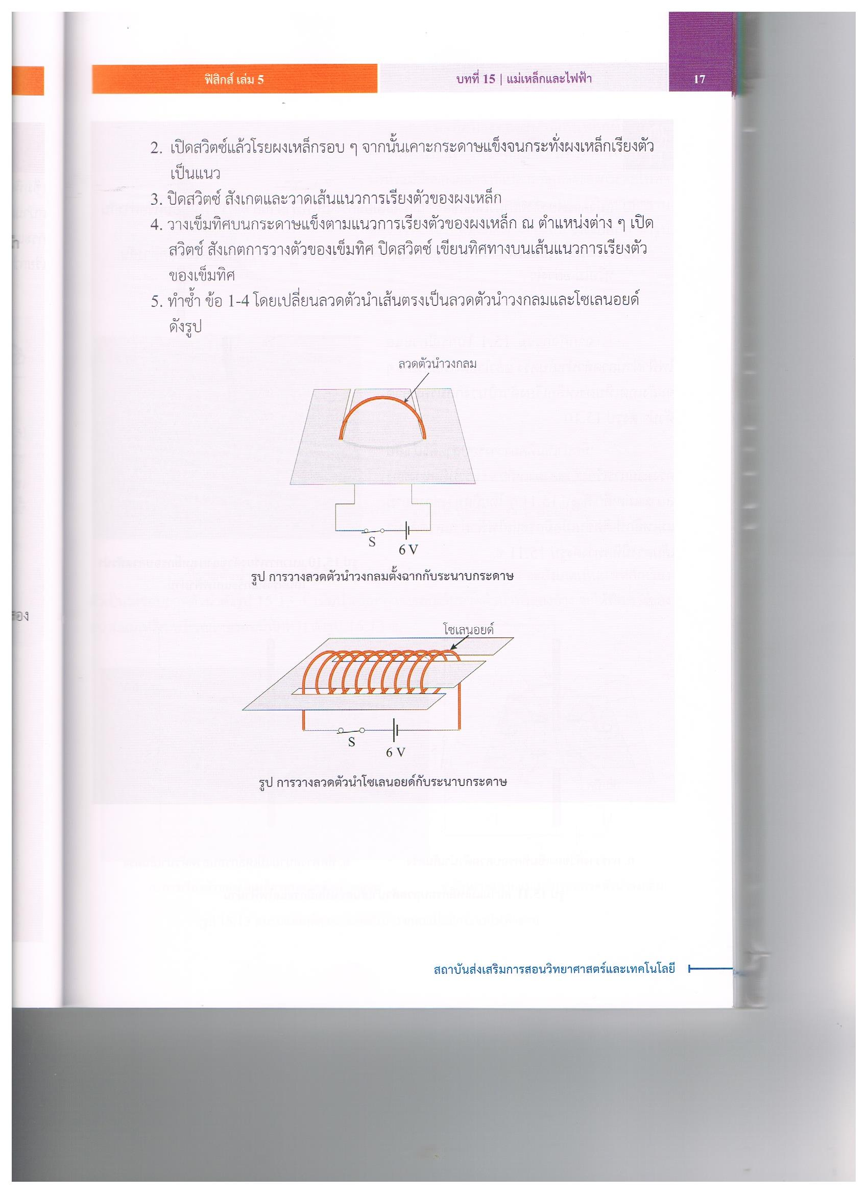
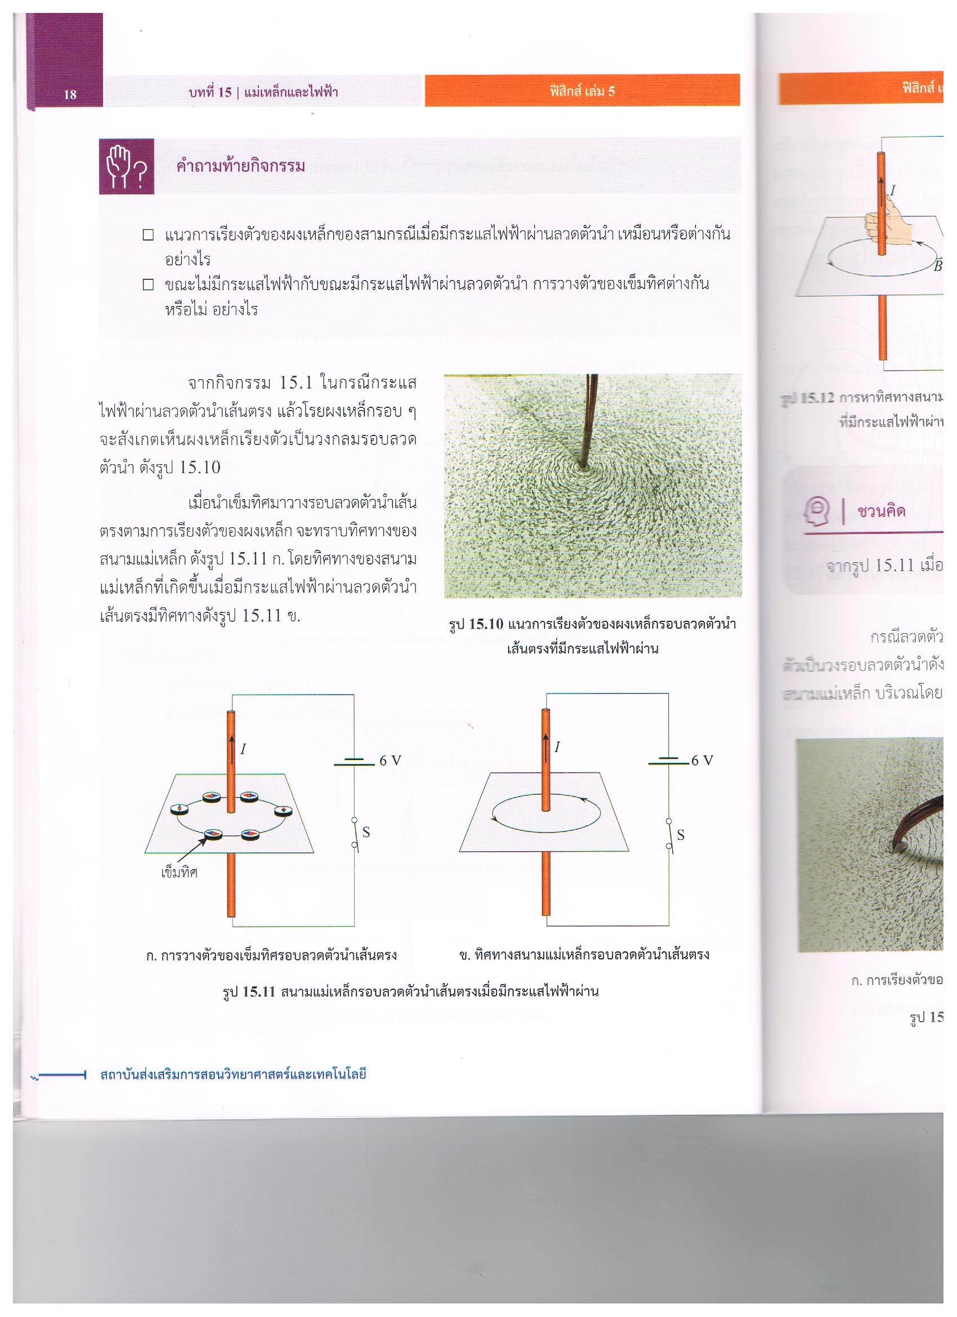
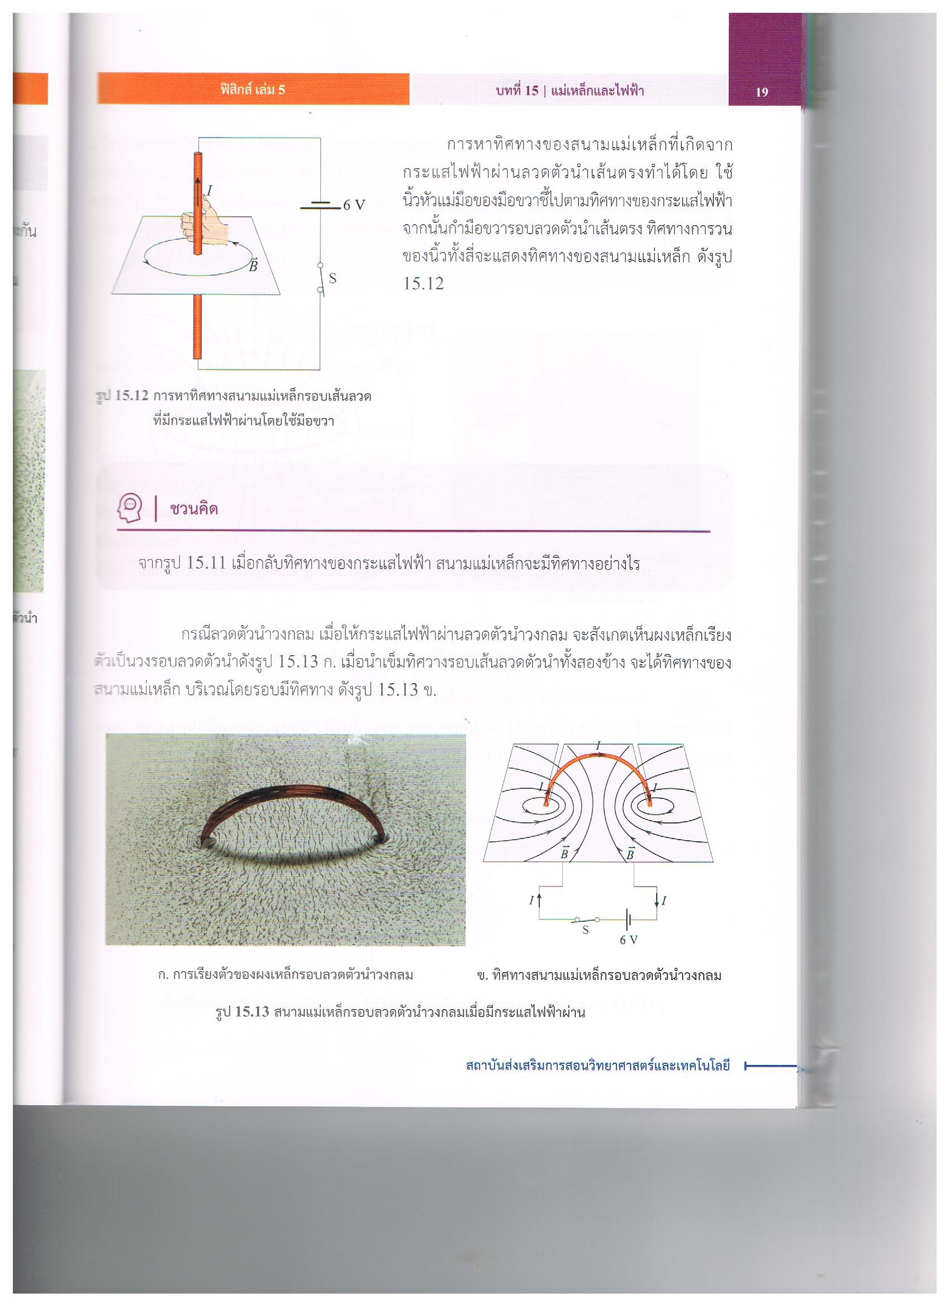
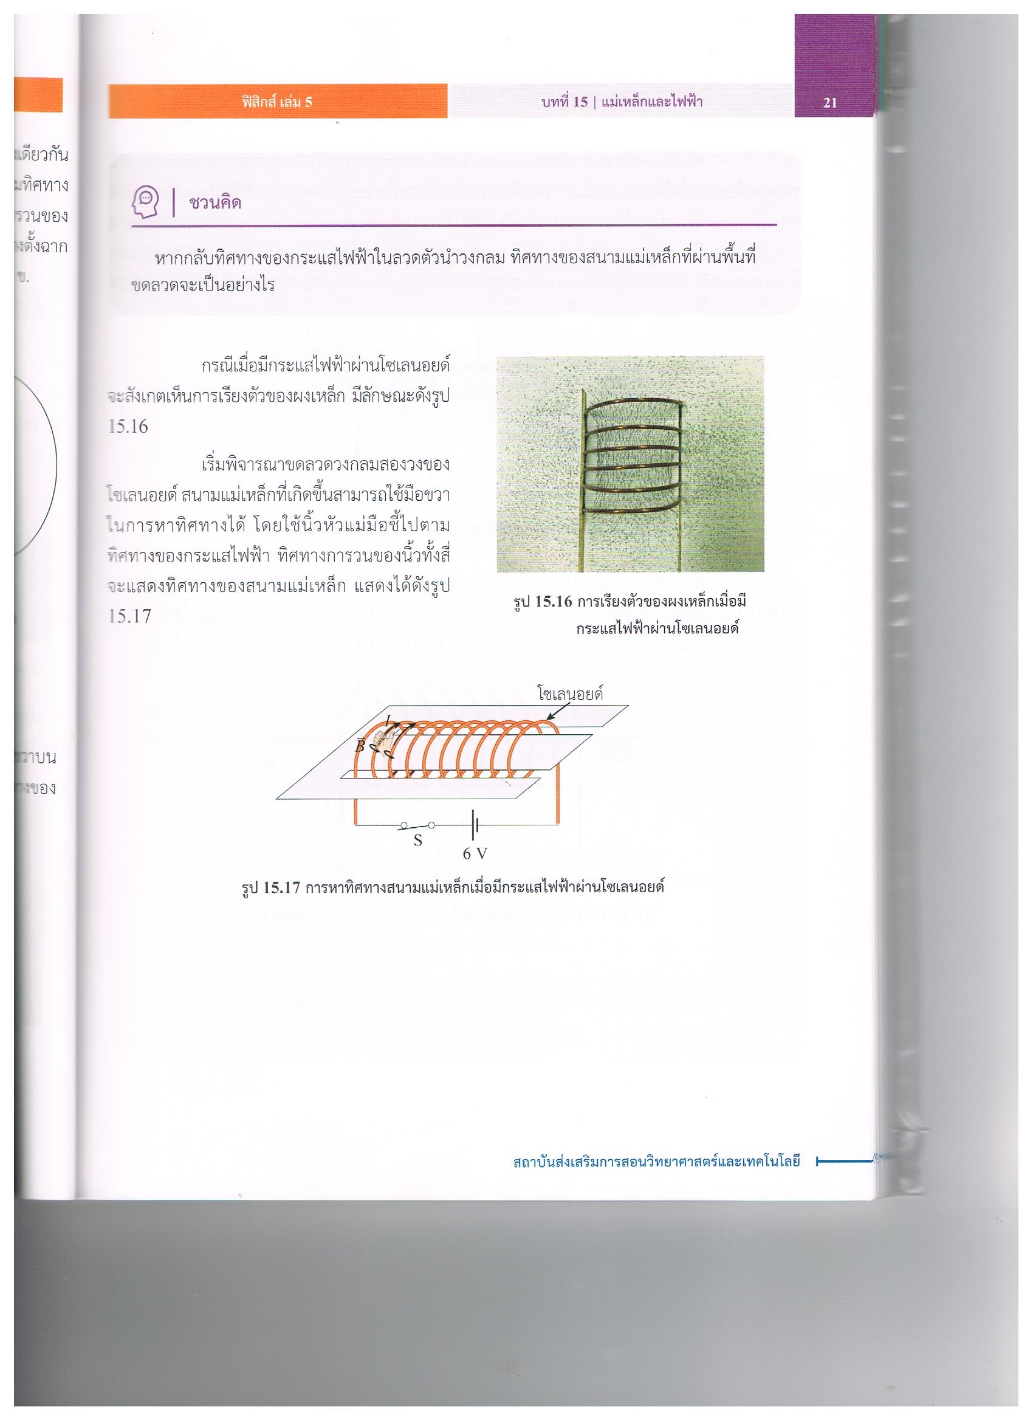
การทดลองหาทิศสนามแม่เหล็ก

Slide 23
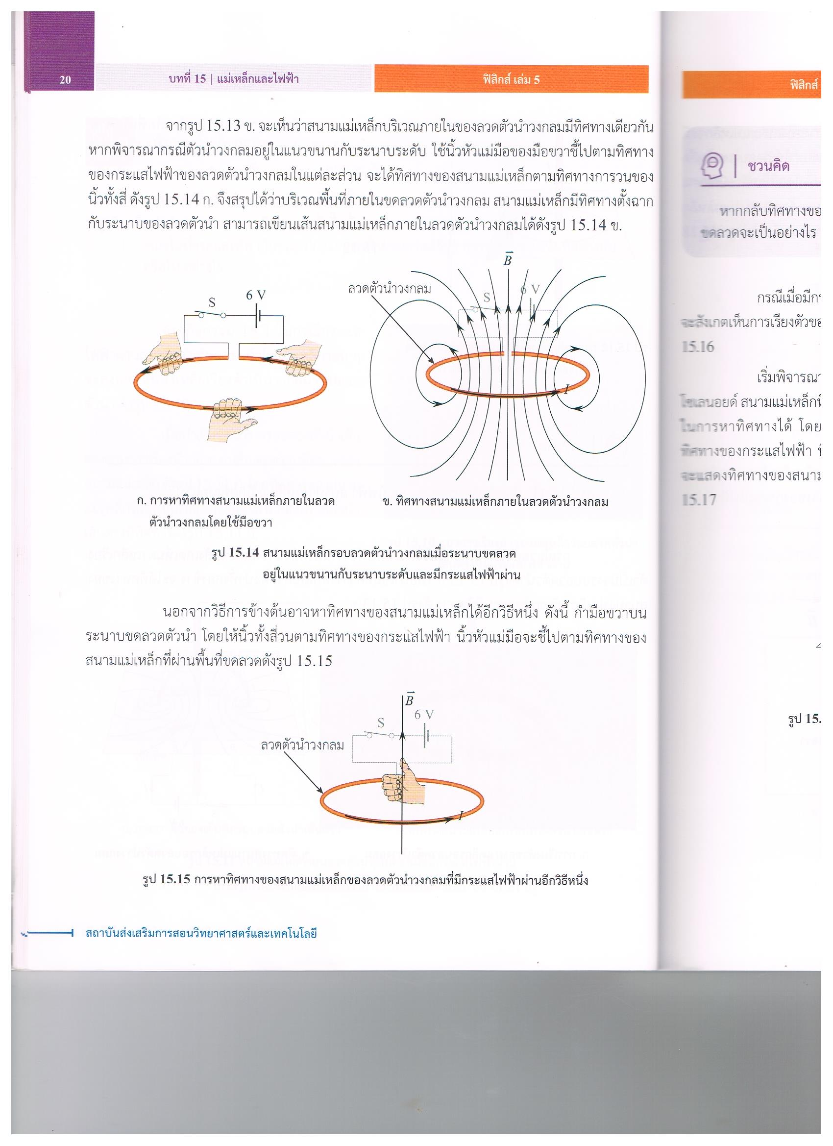
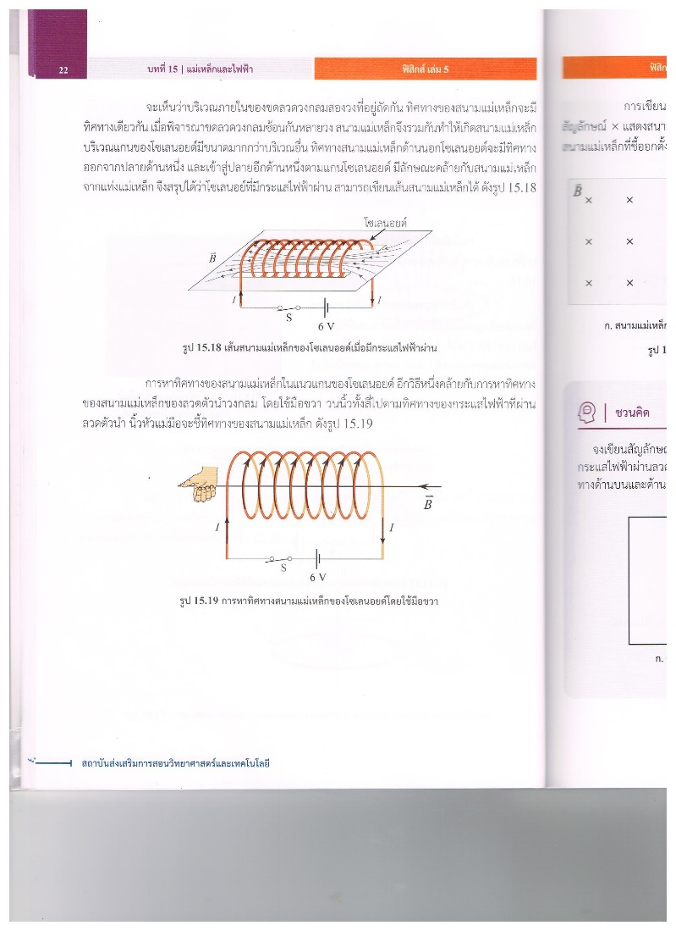
การหาทิศของสนามแม่เหล็กจากกฎมือขวา

Slide 24
การเคลื่อนที่ของอนุภาคที่มีประจุไฟฟ้าในสนามแม่เหล็ก
เมื่ออนุภาคที่มีประจุเคลื่อนที่ในสนามแม่เหล็ก จะมีแรงกระทำต่ออนุภาคนั้น

Slide 25
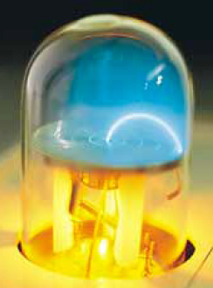
ถ้า q = 0 หรือ 180 องศา คืออนุภาคเคลื่อนที่ขนานกับสนามแม่เหล็ก แรงที่กระทำจะเป็นศูนย์
ถ้า q = 90 องศา คืออนุภาคเคลื่อนที่ตั้งฉากกับสนามแม่เหล็ก แรงที่กระทำกับอนุภาคจะมีค่ามากที่สุด คือ F =qvB
ภาพอิเล็กตรอนเคลื่อนที่ในสนามแม่เหล็ก

Slide 26
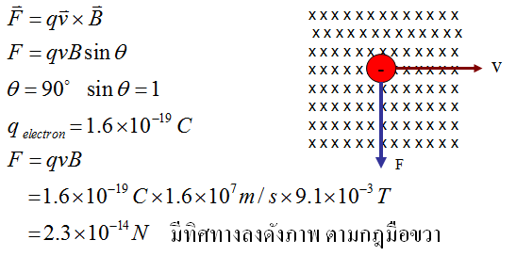
ตัวอย่าง 2 อิเล็กตรอนตัวหนึ่งเคลื่อนที่ด้วยความเร็วคงที่ 1.6x10⁷ m/s ในทิศทางจากซ้ายไปขวา เข้าไปในสนามแม่เหล็กขนาดสม่ำเสมอ 9.1x10⁻³ เทสลา และสนามมีทิศทางตั้งฉากเข้าหากระดาษ จงหาขนาดและทิศทางของแรงแม่เหล็กที่กระทำต่ออิเล็กตรอน

